Slide 1
해밀턴 회로
20172605 김도현

Slide 2
서론
<분야> Hamiltonian Circuit Problem은 1857년 아일랜드 수학자 Sir William Rowan Hamilton에 의해 발명된 Icosian puzzle이라는 게임에서 유래했다. Hamiltonian Circuit Problem은 어떠한 그래프가 주어졌을 때, “그래프의 모든 정점들을 정확히 한번씩만 포함하는 순환(Circuit)이 존재하는가?”를 판별하는 문제이다.
<동기> 해밀턴 회로 판별문제는 대표적인 NP­완전(다항시간 알고리즘을 찾지 못한)문제이다. 이 문제를 다항시간 내에 풀 수 있다면 필즈상, 튜링상은 물론이고 돈과 명예도 얻을 수 있다고 한다. 그래서 흥미를 가지게 되었고, 지금까지 공부한 내용을 통해 ­여전히 다항시간은 아니지만­ 풀어보았다.
<목적> 주어진 그래프가 해밀턴 회로를 갖는지 판별하는 자동화된 프로그램 작성

Slide 3
문제분석 - 방향잡기
오일러 회로와는 달리 해밀턴 회로는 판별을 위한 다항시간 알고리즘이 알려져 있지 않다. 그러나 가능한 모든 경우를 시도해보면 판별이 가능하다(=완전탐색 알고리즘)

Slide 4
문제분석 - 용어정의
해밀턴 경로 : 그래프의 모든 정점을 한번씩만 지나는 길
해밀턴 회로 : 그래프의 모든 정점을 한번씩만 지나서 다시 시작지점으로 돌아오는 길
∴ 해밀턴 회로는, 시작지점을 2번까지 방문가능하고, 시작지점과 종료지점이 같다는 조건이 추가된 해밀턴 경로라고 할 수 있다.

Slide 5
문제분석 - 용어정의
해밀턴 경로
해밀턴 회로

Slide 6
문제분석 - 분할
i) 정점 하나로 구성된 그래프의 경우 자명하게 해밀턴 순환을 갖는다.
<자명한 증명> 이 그래프에 존재하는 단 하나의 정점에 방문하면, 모든 정점을 한번씩만 방문한 것이고, 시작정점과 종료정점이 같으므로, 해밀턴 회로의 정의에 의해 해밀턴 순환을 갖는다.
ii) 아닌 경우 해밀턴 회로 판별의 시작정점을 a라 하자. 그러면 a와 연결된 정점에서 시작하여 a에서 종료하는 해밀턴 경로가 하나라도 존재한다면, 해밀턴 회로가 존재한다.
<직접 증명> a와 연결된 정점에서 시작하여 a에서 종료하는 해밀턴 경로가 있다고 하자. 그 해밀턴 경로의 시작정점(a와 연결된 정점)앞에 a를 추가하면 시작정점과 종료정점이 둘 다 a로 같으므로 해밀턴 회로가 된다.

Slide 7
문제분석 - 분할
0
1
4
2
3
0
0
1
4
1
4
2
3
2
3
Notes:
해밀턴 회로는 해밀턴 경로의 특수한 경우이므로, 적절한 처리를 통해 해밀턴 경로 문제로 분해할 수 있다는 것이 포인트입니다.

Slide 8
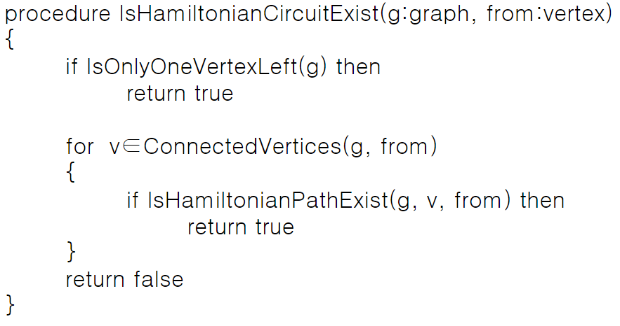
의사코드 설계 - IsHamiltonianCircuitExist()

Slide 9
문제분석 - 재귀적 패턴
기본 단계) 정점 하나로 구성된 그래프는 자명하게 해밀턴 경로를 갖는다.
<자명한 증명>이 그래프에 존재하는 단 하나의 정점에 방문하면, 모든 정점을 한번씩만 방문한 것이므로 해밀턴 경로의 정의에 의해 해밀턴 경로를 갖는다.
재귀적 단계) 해밀턴 경로 판별의 시작정점을 a, 종료정점을 b라 하자. 정점 a가 제거된 그래프에 대해, a와 연결되있던 정점에서 시작하여 b에서 종료하는 해밀턴 경로가 하나라도 존재한다면, 원래의 그래프에도 a에서 시작하여 b에서 종료하는 해밀턴 경로가 존재한다.
<직접 증명> a가 제거된 그래프에 대해, a와 연결되있던 정점에서 시작하여 b에서 종료하는 해밀턴 경로가 존재한다고 하자. 그 경로의 시작정점(a에 연결되이던 정점) 앞에 a를 추가하면, 원래의 그래프에 대해 모든 정점을 한번씩만 지나게 되므로 해밀턴 경로가 된다. 그리고 그 해밀턴 경로는 a에서 시작하여 b에서 종료한다.

Slide 10
문제분석 - 재귀적 패턴
0
0
0
1
4
1
4
3
1
3
2
3
2
2
Notes:
이러한 방식의 알고리즘은 깊이우선탐색의 한 종류로, 완전탐색을 하기 위해 백트래킹을 사용했습니다.

Slide 11
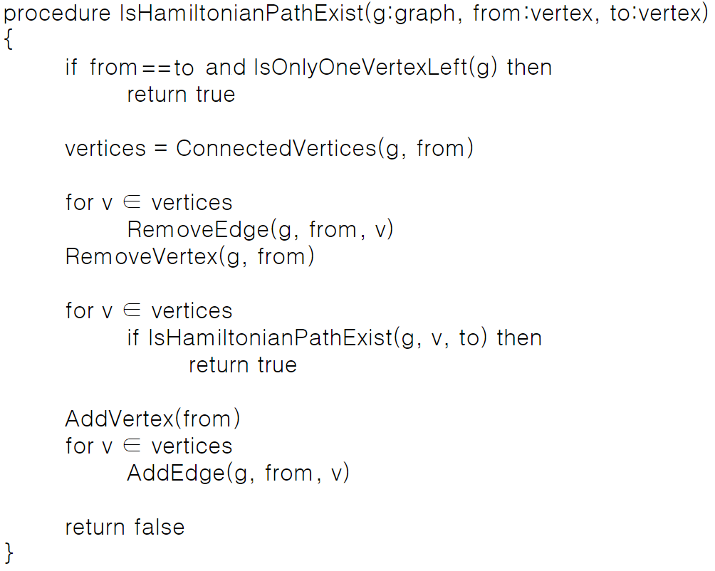
의사코드 설계 - IsHamiltonianPathExist()

Slide 12
시간복잡도
n개의 정점을 갖는 그래프에 대해 Theta(n!)의 시간복잡도를 가진다. 왜냐하면 완전그래프에서 1을 제외한 모든 노드와 0 사이의 간선을 지우면 최악의 경우가 발생하게 되는데; 해밀턴 회로가 아님이 판별되기까지 처음에 1가지, 두번째에 n-1가지, 세번째에 n-2가지, 그 뒤로는 모두 n-2가지가 있다. 곱셈법칙에 의해 총 (n-1)(n-2)^(n-2)번의 IsHamiltonianPathExist()가 호출되므로 최악의 시간복잡도가 Theta(n!)이다.

Slide 13
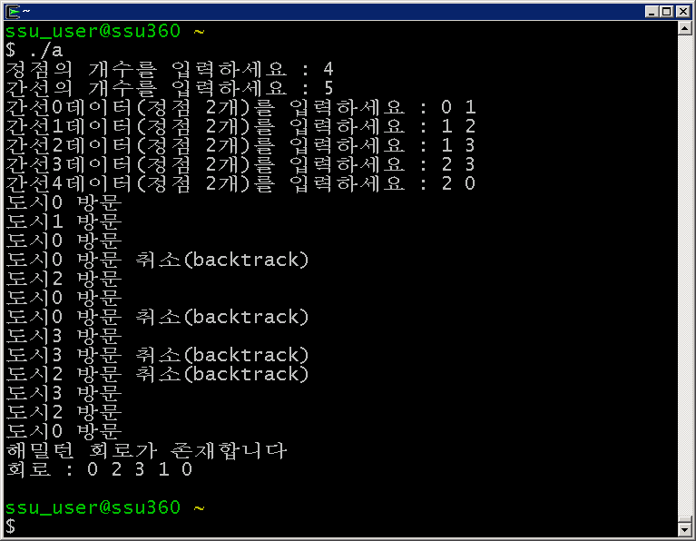
모의실험
0
3
1
2

Slide 14
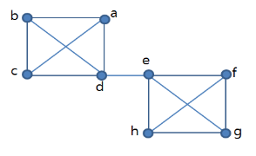
결론 및 향후 연구방향
Theta(n!)의 시간복잡도이므로 간단한 실생활정도에 이용할 수 있으나, 도로 설계같은 대규모 데이터에는 적합하지 않다. 구현한 알고리즘은 완전탐색 기법을 사용하고 있으므로, 조합탐색의 가지치기법을 통한 알고리즘 성능향상을 기대해볼 수 있다. 예를들어 그래프(C)의 경우, 완전탐색을 시행하기 전에 절단간선찾기를 시행함으로써 미리 제거할 수 있다. 절단간선찾기는 다항시간 알고리즘이 존재하기 때문에 절단간선이 없더라도 늘어나는 시간은 미미하므로 사용가치가 있다. 그 밖에 디랙의 정리, 오레의 정리 등의 조건들로 가지치기가 가능하다. Theta(1.657^n)의 시간복잡도를 갖는다는 몬테카를로 알고리즘도 공부해봐야겠다. 해밀턴회로가 NP-완전문제이기 때문에 이를 해결할 다항시간 알고리즘을 연구해볼 필요성도 있다.

